Slide 1
お金を貯める
①どうしてお金を貯めるの？

Slide 2
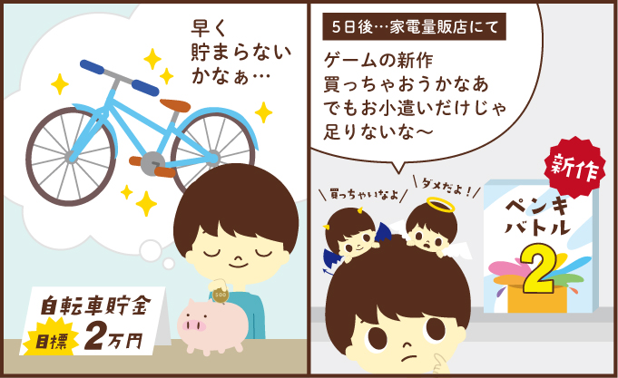
お金を貯める① どうしてお金を貯めるの？
どうしてお金を貯めるの？
2

Slide 3
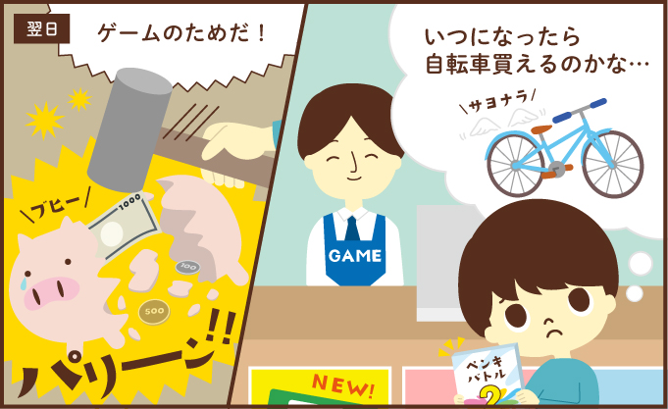
お金を貯める① どうしてお金を貯めるの？
どうしてお金を貯めるの？
3

Slide 4
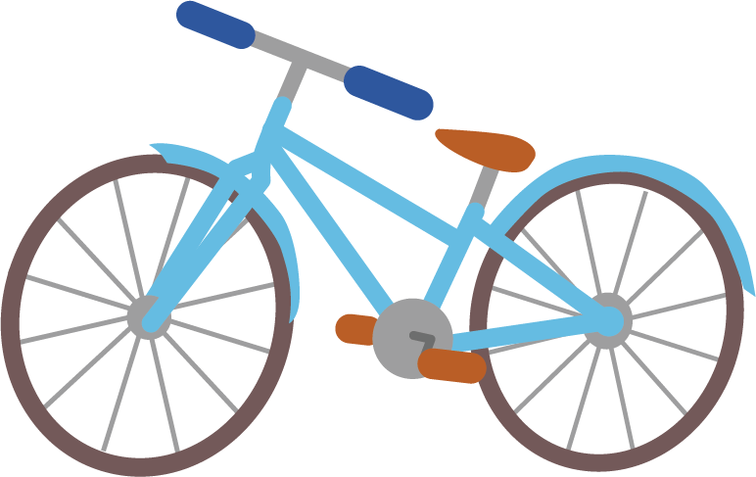
お金を貯める① どうしてお金を貯めるの？
あなたの「お金を貯める目的（理由）」について考えて、ワークシートに
書きましょう。
あゆむくんの場合は、「新しい自転車を買う」ために、お金を貯めていました。
4

Slide 5
お金を貯める① どうしてお金を貯めるの？
どうしてお金を貯めるの？高校生の場合
「目的を持ってお金を貯めている」、「目的はないが、お金を貯めている」を
合わせると、約68％の高校生が貯金をしています。
全体（N=3,125）
出典：公益財団法人 消費者教育支援センター・公益財団法人 生命保険文化センター
「2021年度 高校生の消費生活と生活設計に関するアンケート調査報告書」
5

Slide 6
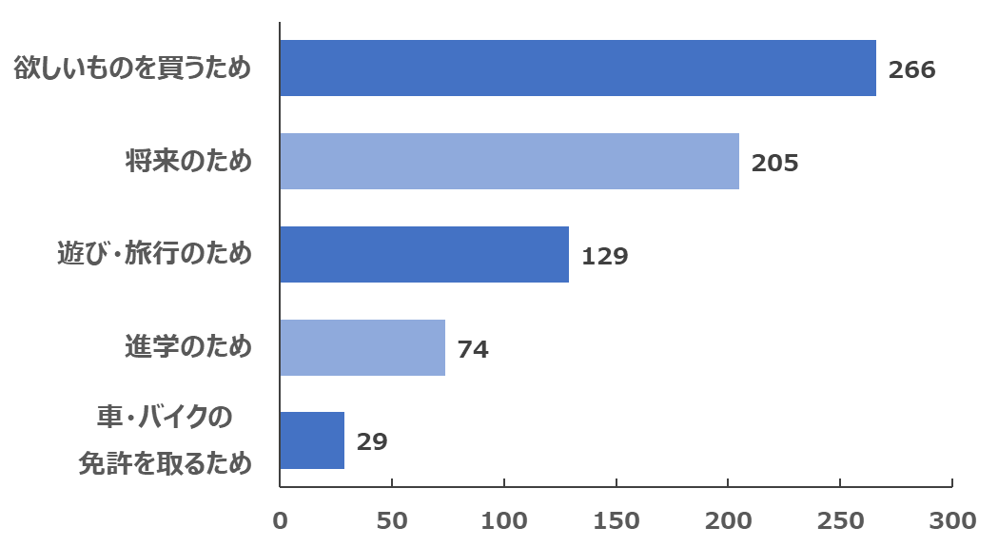
お金を貯める① どうしてお金を貯めるの？
どうしてお金を貯めるの？高校生の場合
貯金の目的についての自由記述では、「欲しいものを買うため」という
回答が最も多くありました。
その他には、将来のため、進学のためなどの回答もありました。
楽器・本・ゲーム・CD・
グッズ・パソコン等
一人暮らし・
夢のため等
遊びに行く・旅行に行く・
修学旅行のため等
大学・専門学校・
学費等
出典：公益財団法人 消費者教育支援センター・公益財団法人 生命保険文化センター
「2021年度 高校生の消費生活と生活設計に関するアンケート調査報告書」
6

Slide 7
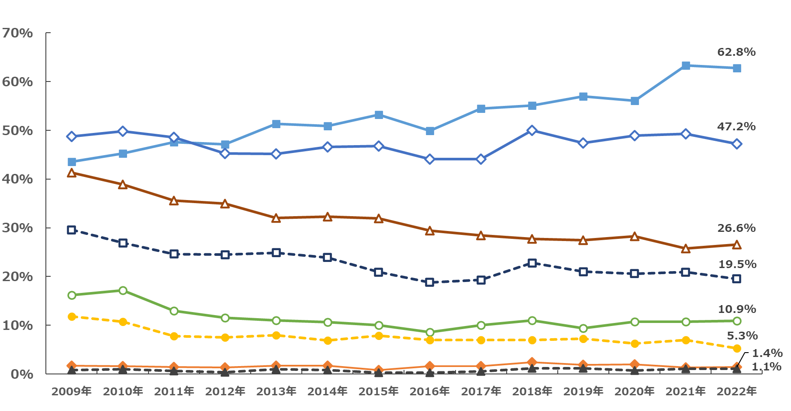
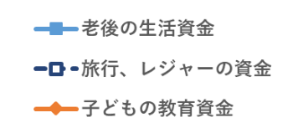
お金を貯める① どうしてお金を貯めるの？
どうしてお金を貯めるの？大人の場合
お金を貯める理由は老後の生活資金が６２．８％と最も高く、
その次に病気や不時の災害への備えが４７．２％となっています。
出典：知るぽると「家計の金融行動に関する世論調査［単身世帯調査］令和4年調査結果」
7

Slide 8
お金を貯める① どうしてお金を貯めるの？
お金の貯め方
お金の貯め方は、「家庭で貯める」と「銀行など金融機関に預ける」の
２つの方法があります。
それぞれの特徴を知り、自分に合った方法でお金を貯めていけるようにしましょう。
 | メリット | デメリット
家庭で貯める | 必要なときに現金がすぐに使える | お金を使ってしまいやすい お金をなくしてしまう可能性がある どろぼうなどにお金を盗まれる可能性がある 貯めている以上に金額は増えない
銀行などに預ける | しっかり管理されているので、盗まれない 利息がつく（金利によって利息の額は変わる） | 銀行やATM※に行かないと、現金が手に入らない お金の預け入れ、引き出し等に手数料がかかる場合がある 銀行が破たんした場合、一定額以上は保護されない可能性がある
※ Automated Teller Machine（現金自動預払機）
8

Slide 9
お金を貯める① どうしてお金を貯めるの？
●将来の不測の事態に備えて、
お金を貯めておく必要性について
理解しよう。
●お金の貯め方は2つ。
家庭で貯めるか、銀行などに預ける。
●それぞれの特徴を理解して、
目的に合った貯め方を選択しよう。
9

Slide 10
お金を貯める① どうしてお金を貯めるの？《補足》
「中学生とお金」のデータ
中学生の「暮らしとお金」についてのアンケート調査結果です。
●定期的に「お小遣い」をもらっている | 58.2%
●「お小遣い」が足りなくなることがある （よくある＋ときどきある） | 54.0%
●次の「お小遣い」までがまんし、節約する | 40.4%
●「お小遣い」などのお金を貯めている → 余裕があるときには、貯めている | 43.3%
●銀行や郵便局などに、自分の貯蓄（預金や貯金） がある | 39.9%
出典：知るぽると 「子どものくらしとお金に関する調査（中学生）2015年度」
10

